Slide 1
COME LA PANDEMIA HA PLAGIATO il mondo delLA MODA
Lorenzo Falchi

Slide 2
Il 2020 è stato senza ombra di dubbio, uno dei peggiori anni dal secondo dopoguerra. Tolti i settori di lavoro che utilizzavano prettamente la rete, qualsiasi azienda, ente o libero professionista è stato, se non annientato, annichilito dalla pandemia. Fra i settori più colpiti c’è sicuramente quello della moda; il McKinsey Global Fashion Index ha analizzato vari possibili scenari futuri, ma dal più roseo al più oscuro, tutti condividono la previsione secondo cui (salvo poche particolari situazioni geografiche) il mercato sarà ancora parecchio instabile per molto tempo.

Slide 3
Con la pandemia, alcune mancanze si fanno più profonde
-con la chiusura di molti negozi fisici, si palesa la difficoltà di quelle realtà lontane dalle grandi città, le quali non hanno ancora finalizzato il passaggio all’e-commerce.
-d’altra parte, l’e-commerce ha caratteristiche che ben diverse dal negozio fisiche e le quali diventano tediose per il consumatore, come il dover specificare la taglia e il modello del capo, per poterlo vedere.
-mancanza di varietà di produzione.

Slide 4
Una nuova proposta
Visto l’inarrestabile impatto dell’e-commerce, si potrebbe andare a sopperire alla mancanza dei centri fisici. Infatti centri abitati piccoli, hanno sicuramente più difficoltà a ad approcciarsi all’acquisto online. Una possibile soluzione sarebbe un sito/azienda il/la quale fosse in grado di raccogliere tutti o buona parte dei bisogni (in termini di moda) dei centri piccoli e trasmetterli ad aziende più grandi, leader del settore, le quali, a loro volta, amplierebbero il la loro fetta di mercato, rivolgendosi anche a clienti ascoltati poco o per niente a causa della loro lontananza geografica oppure a causa della dimensione della popolazione a cui appartengono.

Slide 5
Come fare
Attraverso un social, la cui struttura potrebbe essere similare a Facebook o Instagram, ma che dia ancora più libertà all’utente concedendogli sia di votare capi creati da altri, sia di crearli lui stesso.
Dopo una votazione semstrale/annuale, si consegnerebbe la proposta all’azienda che valuterebbe eventuali costi e benefici.

Slide 6
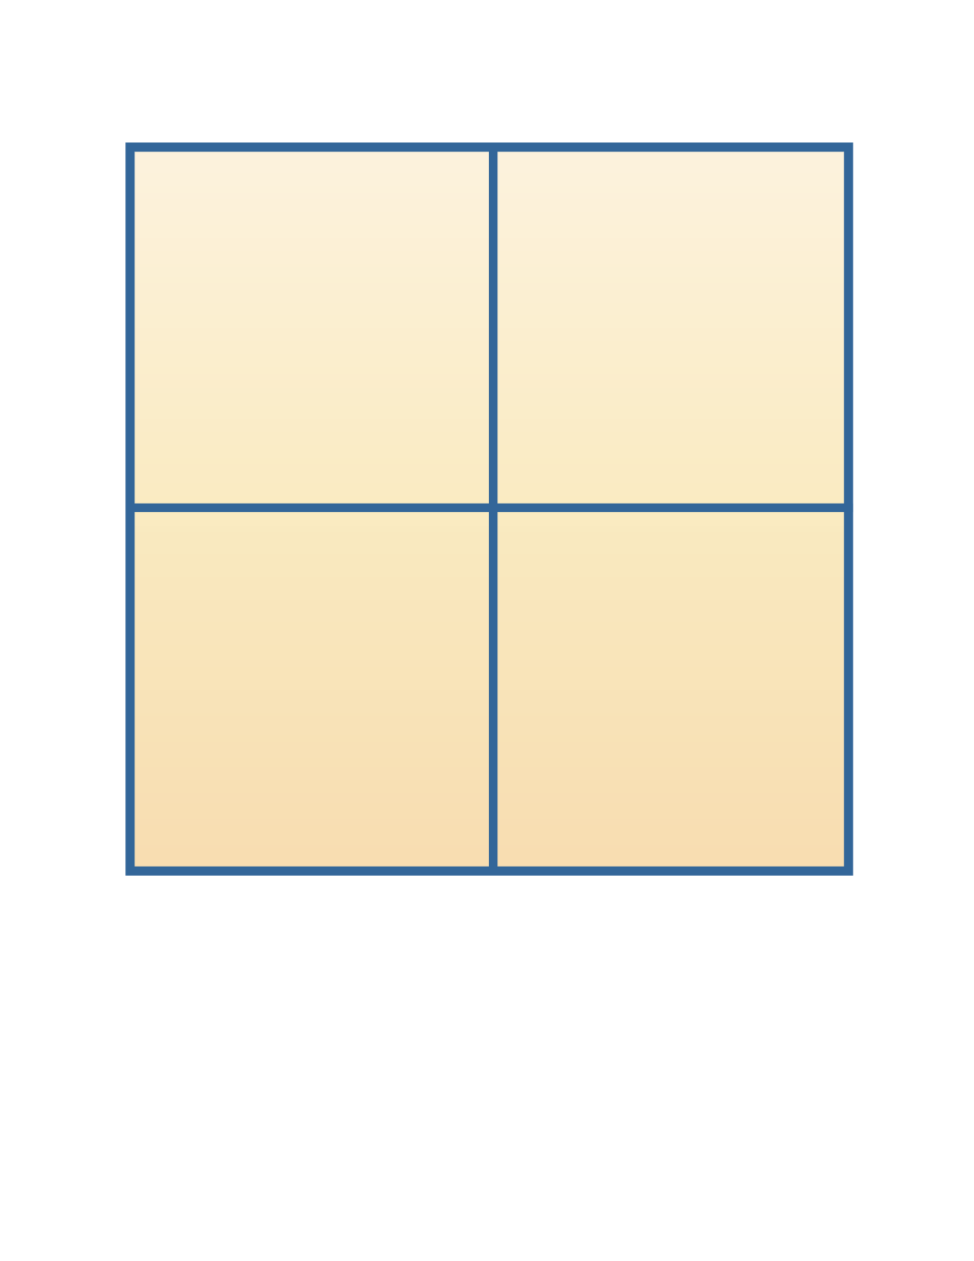
Positioning map
Qualità
Piattaforma social
Proposta all’azienza
Costo

Slide 7
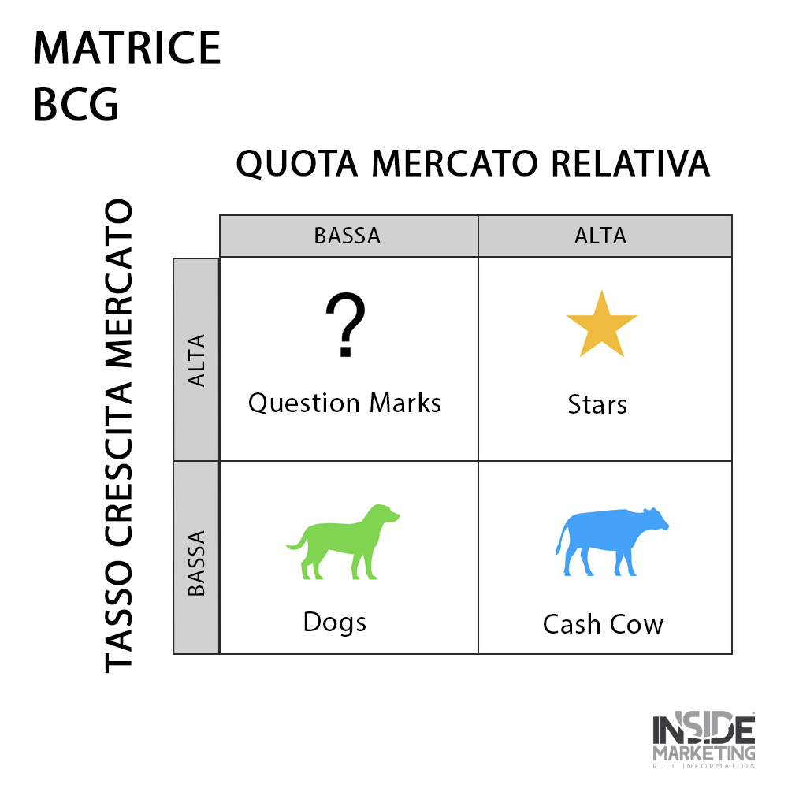
Nuove tecnologie
Proposte alle aziende
Proposte proprie dell’azienda
Capi molto richiesti

